Slide 1
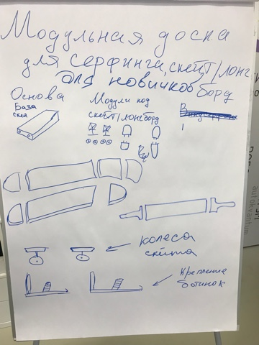
Команда 8
Группа 3

Slide 2
1)Проблематизация – эмпатия, новичок-любитель, который хочет попробовать, но не хочет тратится на 3 доски.
2) Решение проблемы - Модульная доска основная деталь – база, на которую будут вставать ноги
(Скейтборд, Сноуборд, Лонгборд)
3)Проектирование – инженерная часть, технология,
3)Прототипирование –
4)Рефлексия от пользователя и доработка
5)Планирование – поиск поставщиков и материалов, производство
6)Финализация – вывод на рынок

